Slide 1
НАУЧНАЯ КОММУНИКАЦИЯ И ПАРТНЕРСТВО RESEARCH4LIFE
ОЦЕНКА КАЧЕСТВА ИССЛЕДОВАТЕЛЬСКОЙ РАБОТЫ И БИБЛИОМЕТРИЯ
Research4Life — государственно-частное партнерство, объединяющее пять программ:

Slide 2
План урока
Оценка качества исследовательской работы и научных достижений
Библиометрия и показатели значимости результатов исследования
Анализ цитируемости и эффективность исследовательской работы
Резюме
Настоящая публикация распространяется на условиях лицензии Creative Commons Атрибуция-СохранениеУсловий 4.0 Всемирная (CC BY-SA 4.0)

Slide 3
Учебные задачи
Ознакомиться с показателями значимости результатов исследований и принципами ее оценки
Изучить общепринятые показатели и методики
Рассмотреть альтернативные показатели — помимо связанных с научными публикациями
Разобраться в существующих инструментах, таких как Google Академия, altmetrics, Scopus, Web of science, dimension, scival, incites
Notes:
This lesson introduces the concept of and recent developments in research assessment in academia. Commonly used methodologies in research impact analysis, including bibliometric indicators, are introduced. An overview of prominent tools and services for research assessment are also included. Please note that some examples of bibliometric analysis are covered in Lesson 3.7 on Citation databases.

Slide 4
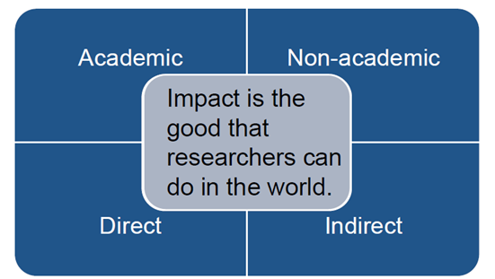
Значимость результатов исследования
Значимость результатов исследования может попросту определяться тем благом, которое исследователи могут дать миру
Научная значимость, о которой мы говорим на этом уроке, представляет собой интеллектуальный вклад научного работника в развитие его сферы исследований
Значимость результатов научных исследований бывает разной:
научная
ненаучная
1
2
Значимость результатов исследования — это то благо, которое исследователи могут дать миру.
3
4
прямая
косвенная
Notes:
Research impact is further described as “…when the knowledge generated by our research contributes to, benefits and influences society, culture, our environment and the economy.
Even though research is linked to the research done researchers, it goes beyond academia.
Impact is assessed alongside research outputs and environment to provide an evaluation of research taking place within an institution.
Some of the key areas of research impact include; Cultural impact, Economic impact, Environmental impact, Social impact, Impact on health and wellbeing, Policy influence and change

Slide 5
Ключевые факторы оценки значимости результатов исследований в научных учреждениях
Подотчетность — важно показать спонсорам ценность их вложений в науку, чтобы повысить шансы на продолжение финансирования.
Понимание — необходимо понять, каким образом исследования приводят к результатам и, соответственно, как их развивать, чтобы максимизировать их значимость.
Оценка эффективности — оценка значимости результатов исследований часто приводится в должностных инструкциях, учитывается при оценке сотрудников и повышении в должности.
Notes:
For a research organization, such as a university, impact evaluation of all its research output enables the organization to gain an overall understanding of its performance. This helps to monitor and disseminate its contributions to society.
For research funders, impact evaluation of the research they supported enables them to understand the return on their investment, helping them to allocate funding to what is most impactful and identify the trend of research for future investment.

Slide 6
Методика оценки значимости результатов исследований
Существует два основных подхода:
качественный;
количественный.
Качественный подход опирается на тексты, например на рецензирование. Специалисты из того же направления исследований тщательно рассматривают научные работы, дают отзывы и рекомендации, которые затем используются для совершенствования исследовательской работы.
Количественный подход основан на измеримых показателях —метриках. Количественные метрики удобны и понятны, их быстрее формулировать.
Notes:
Once scholarly manuscripts have passed peer review, research publications are then often the primary measure of a researcher's work (hence the phrase "publish or perish").
However, assessing the quality of publications is difficult and subjective. Although some general assessment exercises use peer review, general assessment is often based on metrics such as the number of citations publications (H-index)or even the perceived level of prestige of the journal it was published in (Journal Impact Factor).

Slide 7
Оценка значимости результатов исследований
Чрезмерное внимание к метрикам при оценке значимости результатов научных исследований негативно повлияло и на ученых, и на научные учреждения.
Ученые и специалисты в области научной коммуникации уже давно призывают к внедрению более совершенных систем оценки.
Один из таких призывов нашел свое выражение в Декларации об оценке научных исследований (DORA). Она была сформулирована в 2012 году.
Основная цель Декларации — содействовать совершенствованию оценки исследований за счет поощрения разработки и популяризации надежных и эффективных способов анализа исследований и деятельности ученых.

Slide 8
Декларация об оценке научных исследований (DORA)
«Не следует использовать метрики, основанные на оценке изданий, такие как импакт-фактор журнала, для оценки качества отдельных научных статей и вклада в науку отдельных ученых, а также для принятия решений о найме, повышении в должности или выделении финансирования».
Notes:
The Declaration on Research Assessment (DORA) general statement.

Slide 9
Декларация об оценке научных исследований (DORA) — продолжение
В ответ на общую рекомендацию, сформулированную в Декларации, был принят Лейденский манифест для наукометрии, в котором было перечислено 10 принципов сбалансированной и эффективной оценки исследовательской работы.
В целом золотое правило оценки значимости результатов исследований состоит в том, чтобы сочетать количественные и качественные подходы.
При оценке исследовательской работы всегда необходимо рассматривать более одной метрики/показателя.
Notes:
The 10 Principles are available in the next slide

Slide 10
10 принципов сбалансированной и эффективной оценки исследований
1. Количественная оценка должна дополнять качественную экспертную оценку.
2. Научная работа должна сопоставляться с исследовательскими задачами организации, группы или ученого.
3. Необходимо отстаивать научное качество исследований, важных для того или иного региона.
4. Методология сбора данных и процессы анализа должны быть открытыми, прозрачными и простыми.
5. Следует давать оцениваемым исследователям возможность проверять данные и результаты анализа.
6. Дисциплины отличаются друг от друга с точки зрения практики публикаций и цитирования.
7. Оценка отдельных ученых должна быть основана на качественном анализе их достижений.
8. Важно избегать неуместной конкретности и ложной точности.
9. Необходимо признавать системное влияние оценок и показателей.
10. Показатели следует регулярно пересматривать и актуализировать.
Notes:
Visit: https://www.nature.com/news/bibliometrics-the-leiden-manifesto-for-research-metrics-1.17351

Slide 11
Библиометрия и показатели значимости результатов исследований
Библиометрия — количественный метод анализа исследований с использованием публикаций в качестве косвенной характеристики исследовательской работы.
Для оценки исследований применяются и другие метрики:
наукометрия — общее число научных результатов, не только публикаций;
вебометрика (киберметрия) — показатели присутствия в веб-пространстве и на других электронных ресурсах;
информетрия — оценка на основе всех информационных объектов;
альтернативные метрики — количество просмотров страницы / скачиваний, записей в микроблогах, дискуссий, сохранений, рекомендаций и отчетов.
Notes:
Bibliometrics have been widely used in the quantitative approach for research assessment. They are also used in the study of history and sociology of science, information organization and management, and science policy.

Slide 12
Библиометрия
В библиометрии учитываются следующие аспекты публикаций / библиографические данные:
Характеристики публикации, т. е. год издания, журнала, вид документа и т. д.
Авторство, включая соавторство и сотрудничество с организациями, странами и спонсорами
Темы исследований и предметные категории
Цитируемость (цитируемые источники и ссылки на статьи)

Slide 13
Библиометрия (продолжение)
Вопросы, на которые можно ответить с помощью библиометрии
Какова продуктивность (рассчитывается исходя из количества статей по году / типу / предметной категории / изданию)?
С кем выстроено сотрудничество?
Какие организации сотрудничают при проведении определенных исследований?
Какие страны работают над определенными исследованиями?
Какие организации совместно финансировали ученого или группу ученых?
Каковы основные темы/направления исследований и тенденции в этой области?
Какова цитируемость (доля статей в первых 10% ссылок)?
Какие руководства и патенты основаны на конкретных исследованиях?

Slide 14
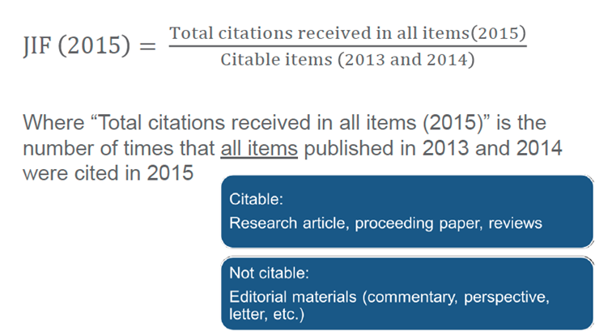
Библиометрические показатели
В инструментах оценки исследований часто используются два библиометрических показателя:
Импакт-фактор журнала (JIF) — библиометрический показатель, описывающий журнал. Обычно используется в качестве косвенной характеристики относительной значимости журнала.
Пример расчета JIF
JIF (2015) $=\frac{Общее число цитат по всем текстам (2015)}{Число цитируемых текстов (2013 и 2014)},$
где Общее число цитат по всем текстам (2015) — это число случаев цитирования в течение 2015 г.
всех текстов, опубликованных в 2013 и 2014 гг.
Цитируемые:
научные статьи, труды конференций, рецензии
Нецитируемые:
редакционные статьи (комментарии, полемика, письма и т. п.)
Notes:
However, many evaluation bodies use it to evaluate the performance of a researcher, making the assumption that articles published in journal with a high JIF would have more impact.
DORA and the Leiden Manifesto both pointed out the faults of this approach
Example shows the calculation for a JIF in 2015

Slide 15
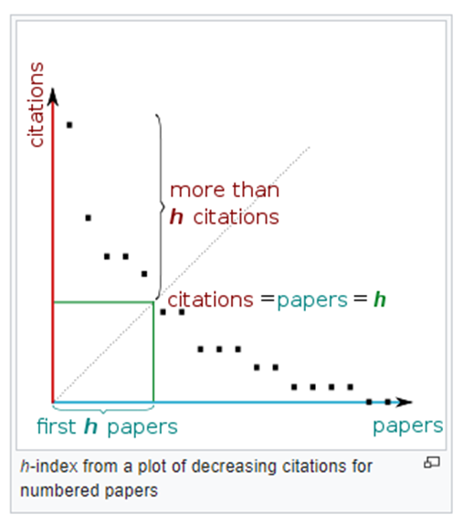
Библиометрические показатели (продолжение)
2. Индекс Хирша — индивидуальный библиометрический показатель, позволяющий оценить значимость исследований ученого посредством измерения продуктивности и цитируемости автора и издания.
Пример расчета индекса Хирша
цитирования
более h
цитирований
число цитирований = число
статей = h
первые h статей
число статей
Расчет индекса Хирша по диаграмме, где отмечены статьи по мере уменьшения их цитируемости
Notes:
The h-index is defined as the maximum value of h such that the given author/journal has published h papers that have each been cited at least h times.”
However, h-index is arbitrary and not normalized to research field. It also favors senior researchers and older publications.
Example shows a graphical presentation of h-index.

Slide 16
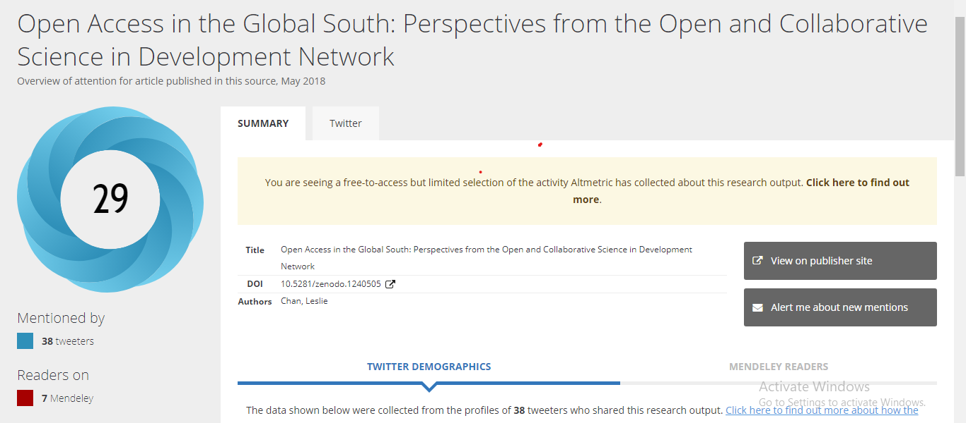
Библиометрические показатели (продолжение)
3. Альтернативные метрики — попытка определить значимость результатов исследований на основе их популярности в веб-пространстве, в том числе в социальных сетях.
* Пример сведений об активности, собранных с помощью инструмента Altimetric
Notes:
Altmetrics are considered to be complementary to the citation-based metrics. These indicators track immediate attention ,i.e., viewed, tweeted, discussed, saved, recommended, reported.
Altmetrics are not yet widely incorporated into research assessment. However, there have many proponents. A few organizations have incorporated Altmetrics into review for promotion, the Mayo Clinic in the United States being an example.

Slide 17
Основные инструменты и сервисы для определения эффективности научной работы
Существует множество источников данных и инструментов для проведения анализа значимости результатов исследований.
Они различаются с точки зрения охвата, функционала и используемых методов анализа.
Пользователям следует выбирать те из них, которые наилучшим образом соответствуют их потребностям.

Slide 18
Web of Science и Scopus
Эти онлайн-сервисы осуществляют индексирование научных цитат на условиях подписки.
Web of Science создан организацией Clarivate Analytics. В нем содержится 73 млн записей, в том числе публикации и цитаты более чем из 20 тыс. изданий за период с 1900 года. Web of Science не является участником партнерства Research4Life.
Scopus, разработанный компанией Elsevier, содержит 70 млн записей, в том числе публикации за период с 1996 года и цитаты за период с 1970 года из 22 тыс. изданий. Scopus доступен некоторым членам партнерства Research4Life.
Notes:
Web of Science - A platform providing access to multidisciplinary and regional citation indexes; specialist subject indexes; a patent family index; and an index to scientific data sets. The Web of Science provides a common search language, navigation environment, and data structure allowing researchers to search broadly across disparate resources and use the citation connections inherent to the index to navigate to relevant research results and measure impact
Scopus - With over 1.4 billion cited references now on Scopus, each paper indexed has, on average, 10-15% more citations than our nearest competitor. More cited references mean: more extensive bibliometric and historic trend analysis, more complete author profiles, improved h-index measures for authors who began publishing prior to 1996

Slide 19
InCites и SciVal
InCites, разработанный Clarivate, и SciVal, разработанный Elsevier, отличают более продвинутые метрики и уровень анализа.
Полезны для анализа достижений и сравнения организаций и исследовательских программ.
InCites основан на данных Web of Sciences.
SciVal основан на данных Scopus.
Оба инструмента являются платными и не принимают участия в деятельности партнерства Research4Life.

Slide 20
Dimensions
Dimensions — динамическая платформа данных, связанных с исследованиями.
Позволяет пользователям изучать взаимосвязи между публикациями, грантами, клиническими испытаниями, патентами и стратегическими документами.
Базовый уровень платформы Dimensions доступен всем, в нем возможен полнотекстовый поиск сведений о публикациях и некоторых метриках.
Доступ к более продвинутой версии продукта, Dimensions Plus, предоставляется за плату и обеспечивает дополнительный контент и дополнительные инструменты анализа.
Платформа Dimensions Plus доступна всем членским организациям партнерства Research4Life.

Slide 21
Google Академия
Бесплатный инструмент, доступный каждому и позволяющий авторам отслеживать цитирование своих статей.
Авторы могут выяснить, кто процитировал их публикации, зафиксировать цитирования за определенный период и рассчитать некоторые метрики цитируемости.
В Google Академии отображаются библиометрические показатели, такие как число публикаций и индекс Хирша, которые автоматически обновляются при добавлении цитат.
Для просмотра собственных цитат в Google Академии можно зайти на сайт https://scholar.google.com, зарегистрироваться и войти в раздел «Мои цитаты» (My Citations).
Notes:
Authors can find out who is citing their publications, graph citations over time, and compute several citation metrics.
Anyone can create a Google profile to search for all citations in Google Scholar published by a researcher or a research organization.
Go live; https://scholar.google.com

Slide 22
Резюме
В ходе урока было введено понятие оценки исследований, особенно в научно-образовательных кругах.
Были перечислены часто используемые методы анализа значимости результатов исследования, в том числе библиометрические показатели.
В заключительной части был приведен обзор существующих инструментов и сервисов для оценки исследовательской работы.

Slide 23
Более подробная информация о Research4Life:
www.research4life.org
r4l@research4life.org
Research4Life — государственно-частное партнерство, объединяющее пять программ:

